Slide 1
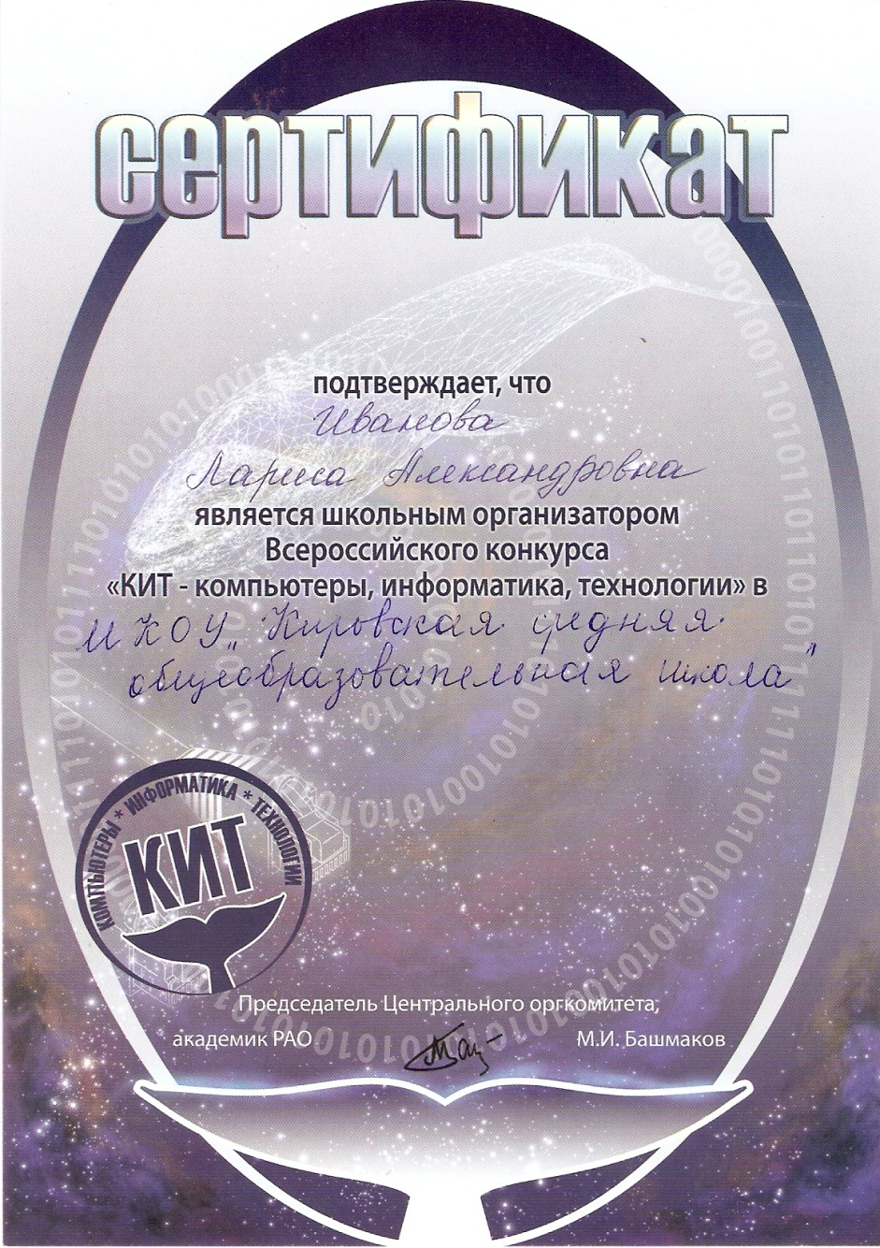
Организую детей школы принимать участие в конкурсах по математике «кенгуру» и по информатике «кит»

Slide 2
Участие обучающихся в конкурсе «КИТ» в 2011 году

Slide 3
Участие обучающихся в конкурсе «КИТ» в 2012 году

Slide 4
Участие обучающихся в конкурсе «КИТ» в 2013 году

Slide 5
Участие обучающихся в конкурсе «кенгуру» в 2012 году

Slide 6
Участие обучающихся в конкурсе «кенгуру» в 2013 году

Slide 7
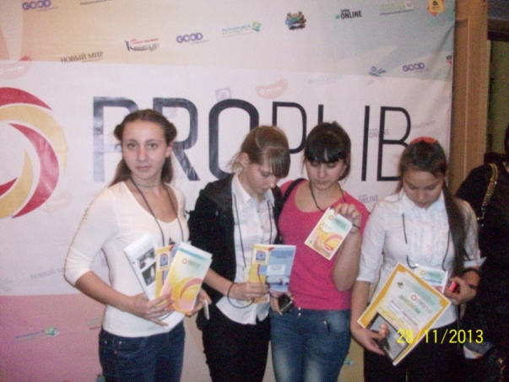
Участники медиафорума

Slide 8
Дипломом активного участника Медиафорума стала Тарабарова Надежда (всего участников было 350)

